Slide 1
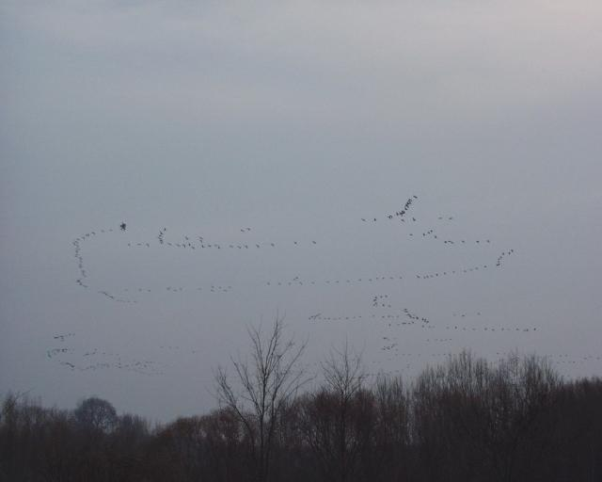

Slide 2
Studium mikrobiálních genomů elektromigračními metodami
doc. RNDr. Milan Bartoš, Ph.D.
bartos.milan@atlas.cz
Přírodovědecká fakulta MU, 2017

Slide 3
Obsah přednášky
1) Elektroforéza – základní informace
Typy elektroforéz
Stanovení velikosti fragmentů elektroforézou
Různé typy barvení gelů
Pulsní gelová elektroforéza
Denaturační elektroforéza
Kapilární elektroforéza

Slide 4

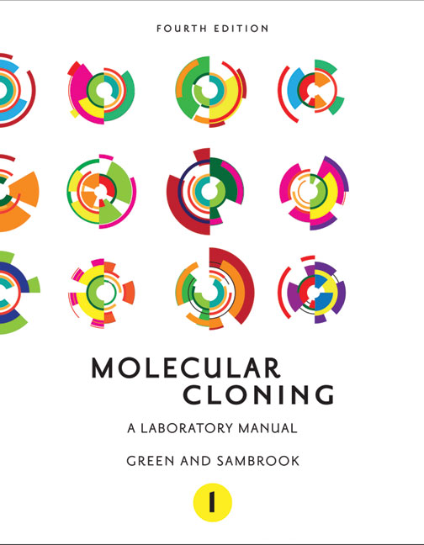
Doporučená literatura
Brown (2010): Gene Cloning & DNA Analysis. Wiley-Blackwell, Sixth edition
Green and Sambrook (2012): Molecular Cloning. A Laboratory Manual, Cold Spring Harbour Laboratory Press, USA, 4. vydání

Slide 5
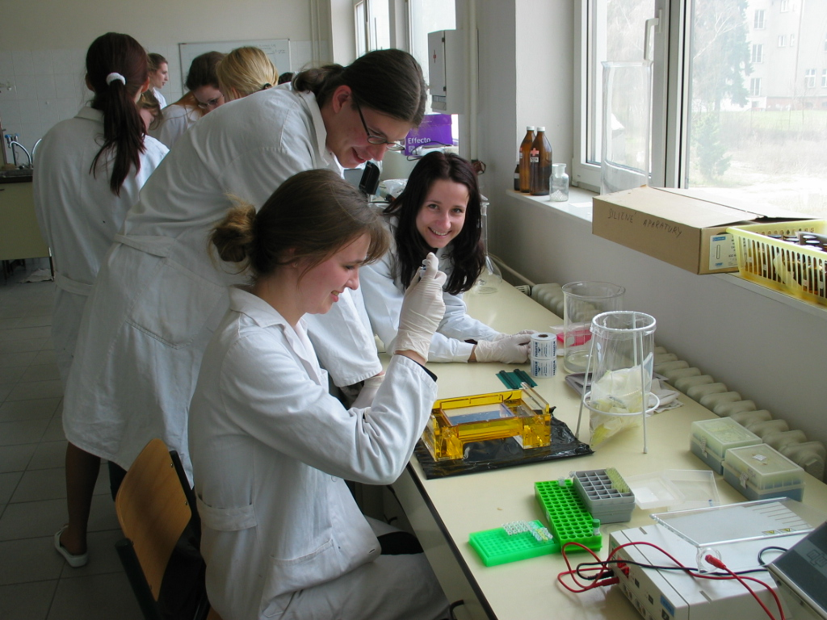
Elektroforéza nukleových kyselin

Slide 6
Princip elektroforézy
Pohyb nabitých molekul v elektrickém poli
Dělení molekul na základě rozdílných pohyblivostí, které závisí na: náboji, velikosti (hmotnosti) a tvaru
-
+

Slide 7
Dělení podle prostředí
Volná elektroforéza (v roztoku)
Zónová elektroforéza (na nosiči, gelová)

Slide 8


Volná elektroforéza
+
-
+
-
C
A
B + C
A + B
A + B + C
A + B + C

Slide 9
Zónová elektroforéza
+
+
A+B+C
A
B
C
-
-

Slide 10
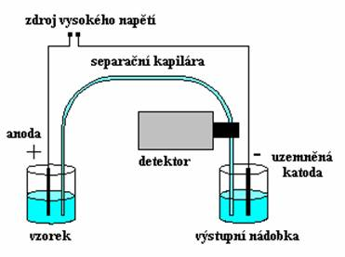
Dělení podle uspořádání
Horizontální
Vertikální
-
+
-
Kapilární
+

Slide 11
Vlastnosti elektroforézy
Z praktických důvodů se elektroforéza neprovádí přímo v roztoku, ale na vhodném nosiči (většinou gel)
Pro přípravu gelu jsou výhodné látky, které samy gelují a mají různou porozitu v závislosti na koncentraci gelu

Slide 12
Gely a pohyb částic v nich
agaróza nebo polyakrylamid
síťovitá struktura – koncentrace polymeru
agarózové gely = stovky až 50 kbp
polyakrylamid = 10 až 1 000 bp
-
+

Slide 13
Co musí splňovat gely
Homogenní
Inertní, tj. bez nespecifických interakcí
Mechanicky pevné
Transparentní
Reprodukovatelná a snadná příprava

Slide 14
Výhody elektroforézy
Elektroforetické metody nahradily ultracentrifugaci
Aparatury jsou levné, často je lze vyrábět svépomocí
Dělit lze všechny důležité biomakromolekuly
Změnou podmínek lze dělit podle různých hledisek
Rychlost
Lze pracovat s malými množstvími nebo preparativně v mikrogramových množstvích
Rozdělené molekuly lze snadno prokázat a ve funkční formě izolovat z gelu

Slide 15
Elektroforéza nukleových kyselin
Optimální velikost separovaných molekul
agarózové gely 100 bp až 50 000 bp
polyakrylamidové gely 10 až 1 000 bp
Rychlost pohybu makromolekul
je nepřímo úměrná logaritmu velikosti molekul => nutné porovnání s velikostními standardy

Slide 16
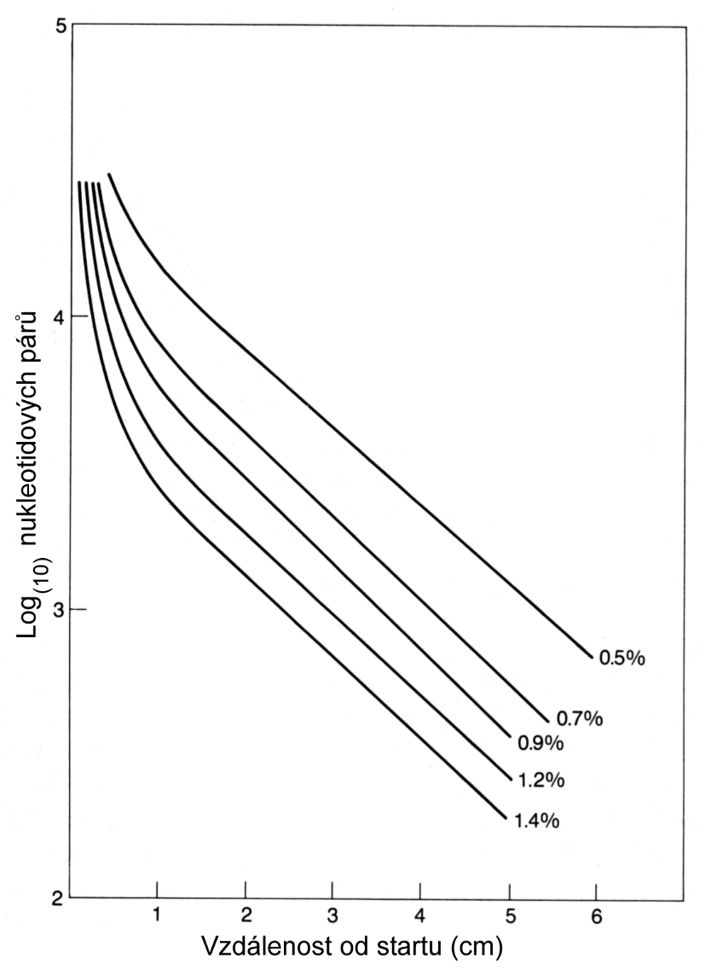
Vztah mezi velikostí DNA a pohyblivostí při elektroforéze
Čím menší molekula, tím dál uběhne
Pohyblivost závisí na hustotě gelu

Slide 17

  Zkuste stanovit
Elektroforézu budeme dělat ve cvičení a tam si i započítáte, teď si zkuste velmi jednoduchou úlohu
257 bp
Zadání je zde

Slide 18
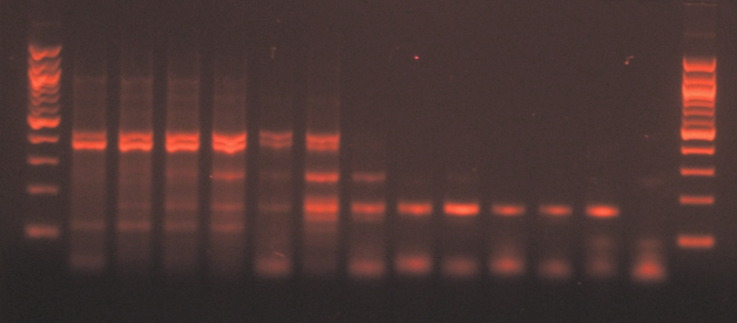
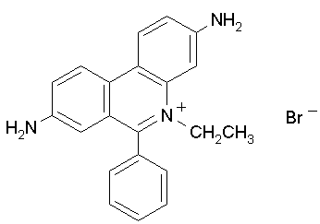
Vizualizace nukleových kyselin
ethidiumbromid
SYBR GREEN
stříbro
UV (256,312nm)
590nm

Slide 19
Vlastnosti ethidiumbromidu
Váže se jak na DNA, tak i na RNA
Po vytvoření komplexu EtBr-DNA je
pozorována ~20 – 30x vyšší fluorescence
Citlivost 1-5 ng DNA, 5 ng RNA (256 nm)
Polyakrylamid zháší fluorescenci EtBr, není možné detekovat méně jak 10 ng DNA

Slide 20
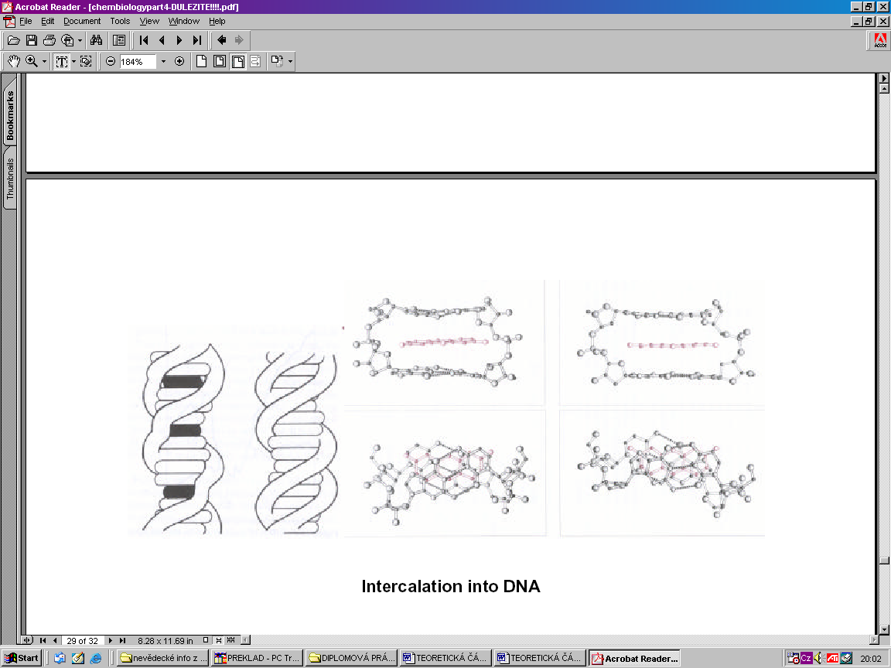
Interkalace ethidiumbromidu

Slide 21
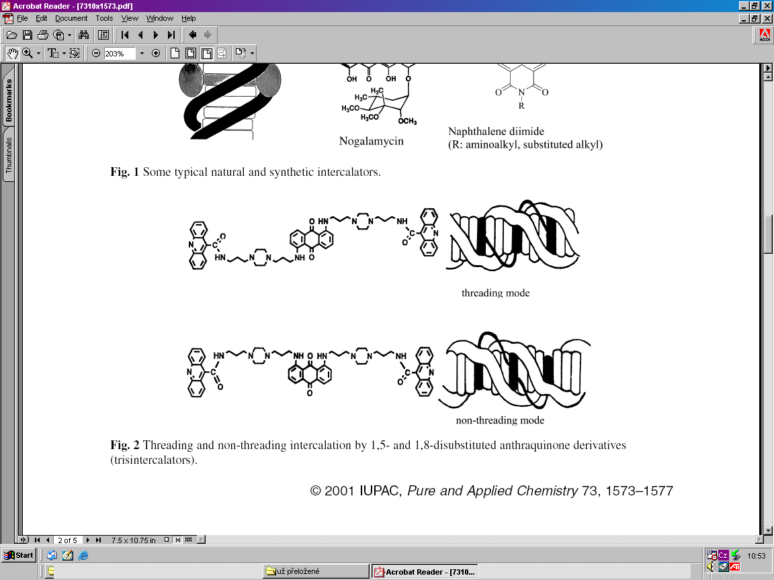
Navlékání interkalátorů

Slide 22
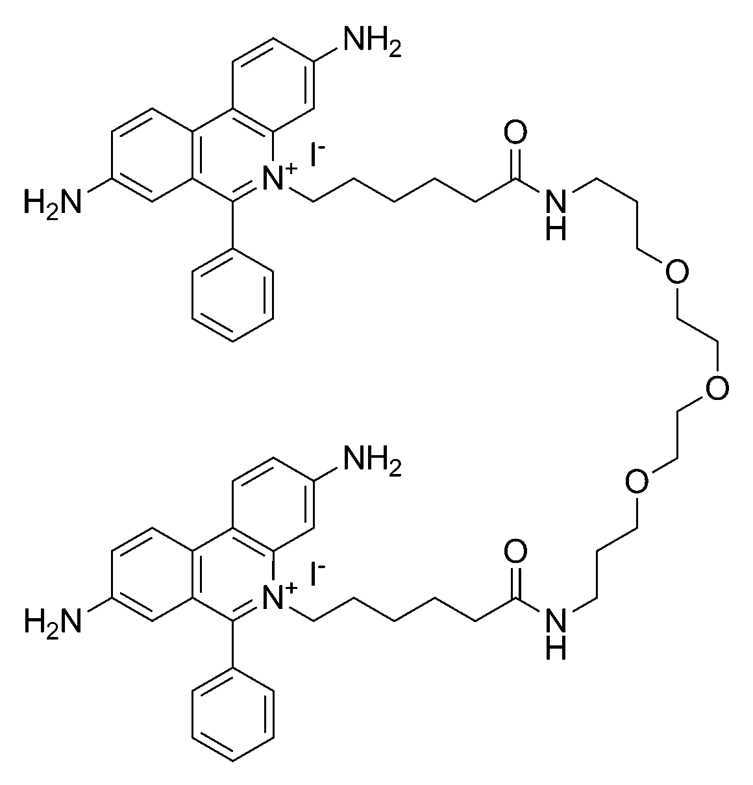
Interkalátor GelRedTM
Wikimedia Commons ©

Slide 23
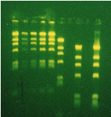
Barvivo SYBR Green I
vysoká afinita k NA
1000x vyšší fluorescence po vazbě na NA
25 - 100x citlivější než EtBr
vhodné pro dsDNA, ssDNA a RNA
60 pg dsDNA nebo 1 ng RNA (při 300 nm)
mnohem méně mutagenní než EtBr

Slide 24
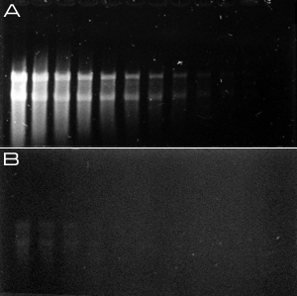
Srovnání citlivosti SYBR Green I a EtBr
SYBR
EtBr

Slide 25
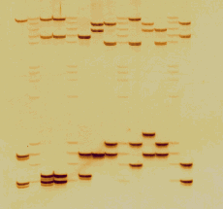
Barvení stříbrem
vhodné pro dsDNA, ssDNA a RNA
Barvení NA stříbrem má mírně vyšší citlivost než barvením EtBr
Lepší citlivost u polyakrylamidových gelů (100 pg DNA) než u agarózových

Slide 26
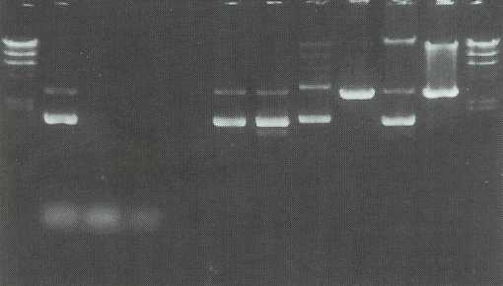
Využití elektroforézy
separace molekul
studium struktury DNA
studium interakcí mezi NA a proteiny
L-forma
CCC-forma

Slide 27
Elektroforéza - animace
http://www.dnalc.org/ddnalc/resources/animations.html

Slide 28
Pulsní gelová elektroforéza
určena k dělení velkých fragmentů DNA a chromozómů (nad 50 kbp, stovky kbp, megabáze)
- - -
-
- - -
- - -
+ + +
+ + +
+ + +
+

Slide 29
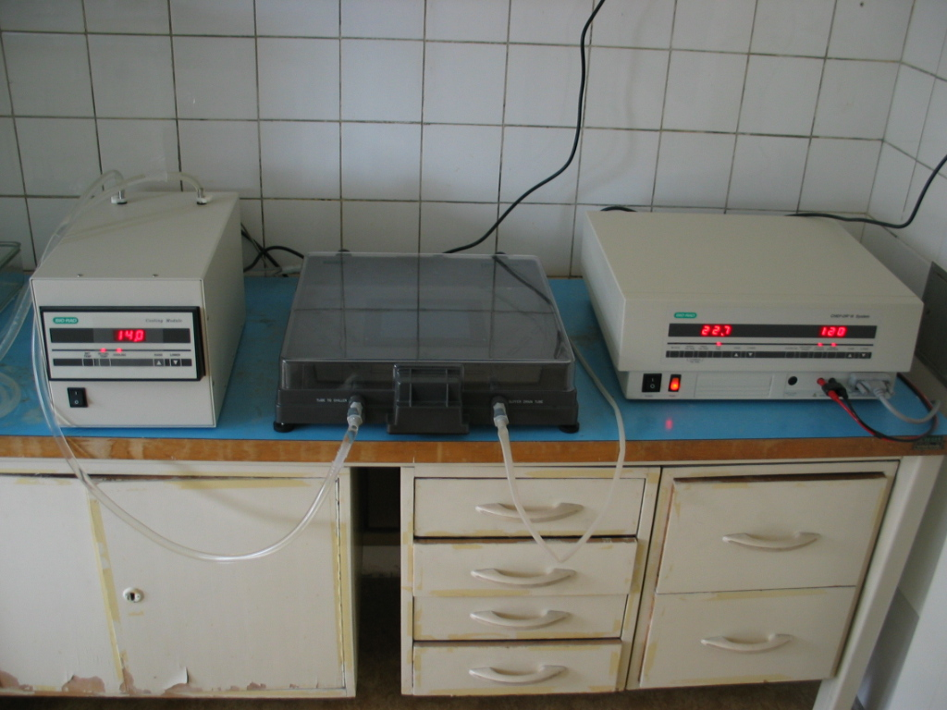
Aparatura na PFGE

Slide 30
Pěkná animace znázorňující pohyb DNA v pulsním poli je na http://www.bio.davidson.edu/courses/genomics/method/pulse_field.html

Slide 31
Jak se provádí PFGE
1) Buňky se naředí na vhodnou koncentraci
2) Buňky se zalijí do agarózy
3) Agarózové bločky se opracují enzymy – lyze, deproteinace
4) Na genomovou DNA v bločcích se aplikují restriktázy

Slide 32
Jak se provádí PFGE
5) Bločky s rozštěpenou genomovou DNA se nanesou na elektroforézu
-
+

Slide 33
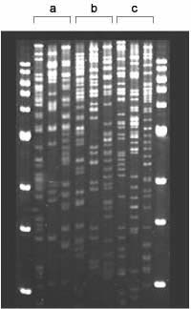
Příklad aplikace PFGE
Diferenciace mykobakterií po štěpení NotI
nástroj pro epidemiology a epizootology
stanovení fylogenetické příbuznosti
nezbytná počítačová analýza dat
! porovnej s RFLP !

Slide 34
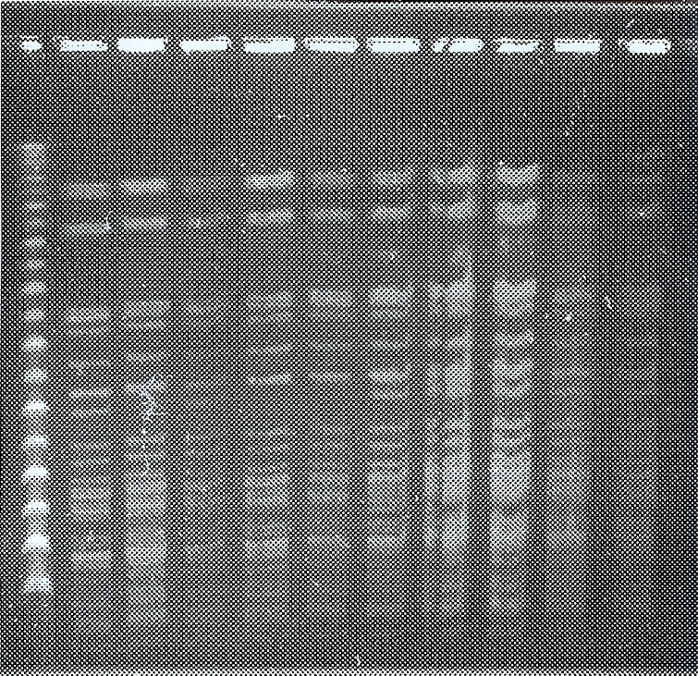
Jiný příklad aplikace PFGE
Diferenciace Mycobacterium avium subsp. paratuberculosis po štěpení SnaBI, SpeI
Pokus odlišit RFLP typy B-C1
Diferenciace Mycobacterium avium subsp. hominissuis po štěpení XbaI, DraI
Studium genetické diversity kmenů izolovaných u pacientů s AIDS

Slide 35
Jak se vyhodnocují fragmenty získané po PFGE?
Analýza změn ve fragmentu 4 000 bp
+ RE
- RE
+500
-500
Velikosti fragmentů
4000
2500
6000
4500
3500
1500
6000
5000
4000
2500
2000
1500
1000
750
Počet změn
0 3 3 2 2

Slide 36
Vliv mutace na PFGE spektrum
Mutace
Výsledek
bodová +RE
ztráta fragmentu + 2 nové
bodová -RE
ztráta 2 fragmentů + 1 větší nový
inzerce
stejný počet fragmentů, ale jeden se „prodlouží“ o délku inzerce
delece
stejný počet fragmentů, ale jeden se „zkrátí“ o délku delece

Slide 37
Kritéria pro epidemiologii
Kategorie | Počet genetických změn | Počet změn v PFGE | Epidemiologie
Neodlišitelné | 0 | 0 | Součást ohniska
Blízce příbuzné | 1 | 2-3 | Pravděpodobně (probably) součást ohniska
Asi příbuzné | 2 | 4-6 | Možná (possibly) součást ohniska
Odlišné | ≥ 3 | ≥ 7 | Mimo ohnisko
Tenover et al. (1995): Journal of Clinical Microbiology 33 (9), 2233-2239
Notes:
Tenover et al. (1995): Interpreting Chromosomal DNA Restriction Patterns Produced by Pulsed-Field Gel Electrophoresis: Criteria for Bacterial Strain Typing. Journal of Clinical Microbiology 33 (9), 2233-2239

Slide 38
Denaturační gelová elektroforéza
V přítomnosti denaturačního činidla (formamid, močovina) během elektroforézy DNA zvolna denaturuje
Vznikají lokální větvené struktury s jednořetězcovou strukturou
Stejně dlouhé molekuly o různé sekvenci vytvářejí rozdílné struktury a pohybují se různou rychlostí
Lze dosáhnout detekce rozdílů až jediného bp
Podobný efekt má gradient teploty

Slide 39
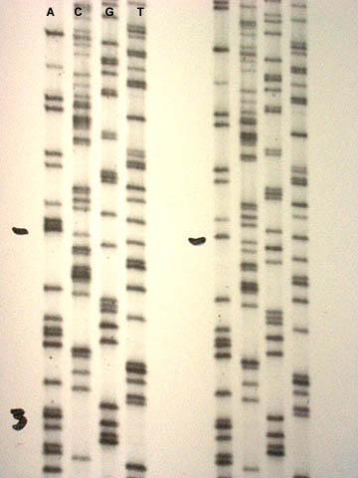
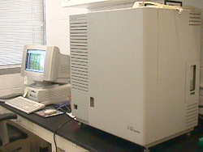
Elektroforéza se uplatňuje při sekvenování nukleových kyselin
desítky až stovky párů bazí
denaturující polyakrylamidové gely (močovina)
moderní metody využívají kapilární gelové elektroforézy

Slide 40
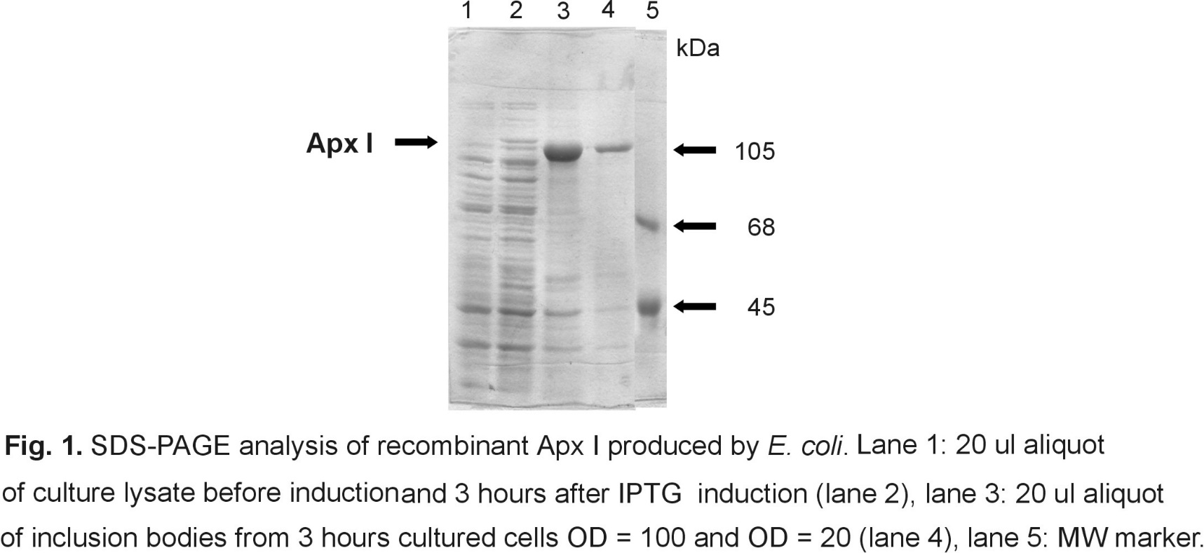
Existuje taky elektroforéza proteinů
polyakrylamidové gely denaturující a nedenaturující
různé způsoby detekce – Comassie briliant blue, stříbro

Slide 41
Více si o elektroforéze proteinů řekneme ke konci semestru

Slide 42
Příklady využití elektroforézy
Jsou obsahem přednášky pro 5. ročník
Polymorfismus délky restrikčních fragmentů (RFLP)
Polymorfismus délky amplifikvaných fragmentů (AFLP)
Polymorfismus délky fragmentů DNA vytvořených cleavázou (CFLP)
Polymorfismus konformace jednořetězců (CSCP)
Polymorfismus konformace dvouřetězců (DSCP)

Slide 43
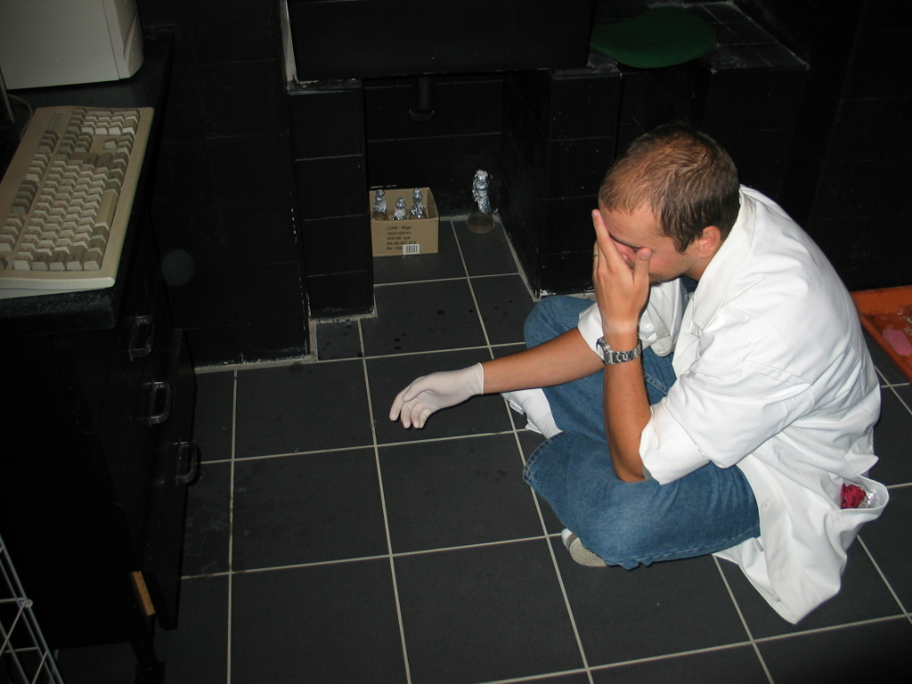
A tak to někdy taky chodí …

Slide 44
A tak to někdy taky chodí …

Slide 45
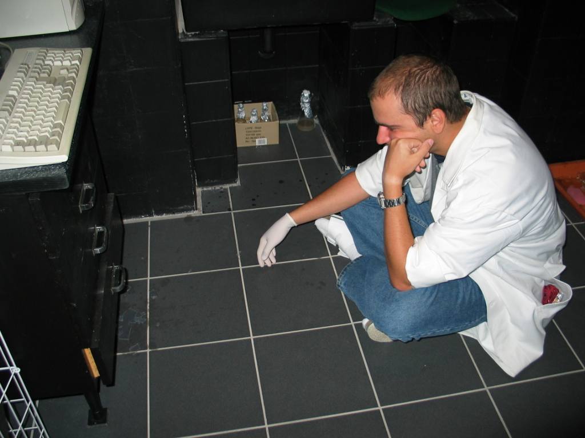
A tak to někdy taky chodí …

Slide 46
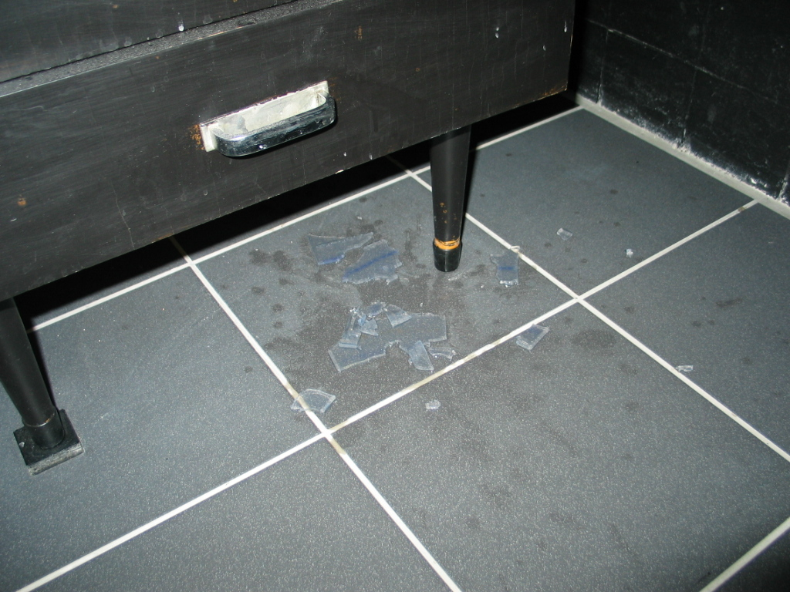
A tak to někdy taky chodí …

Slide 47
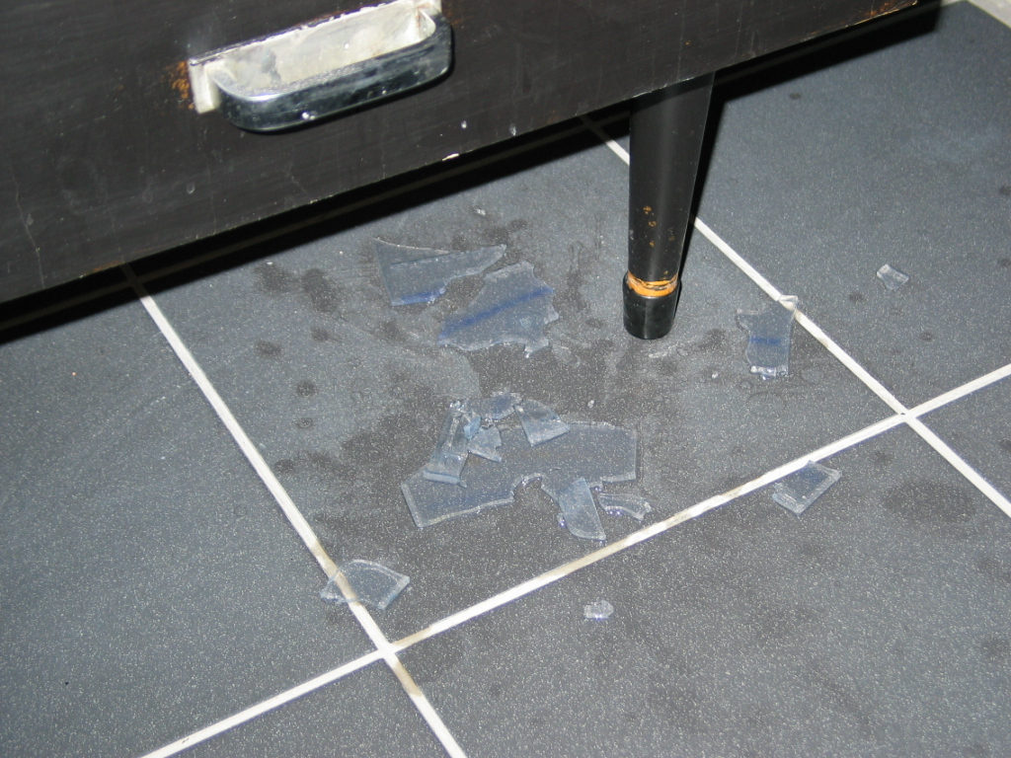
A tak to někdy taky chodí …

Slide 48
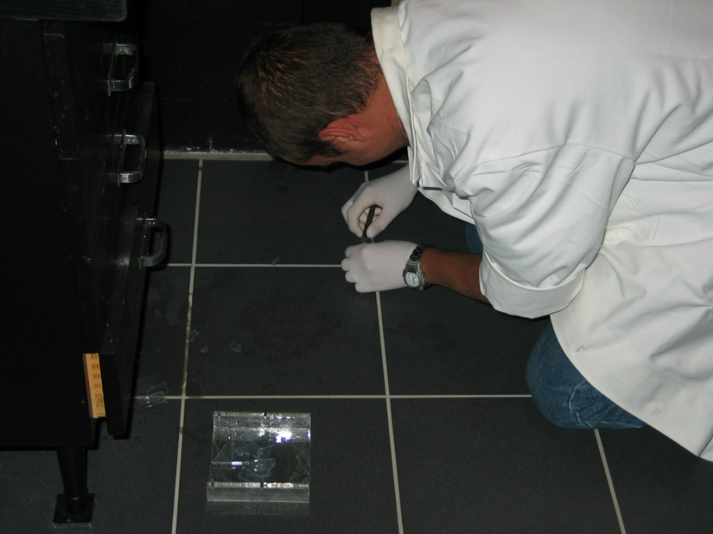
A tak to někdy taky chodí …

Slide 49
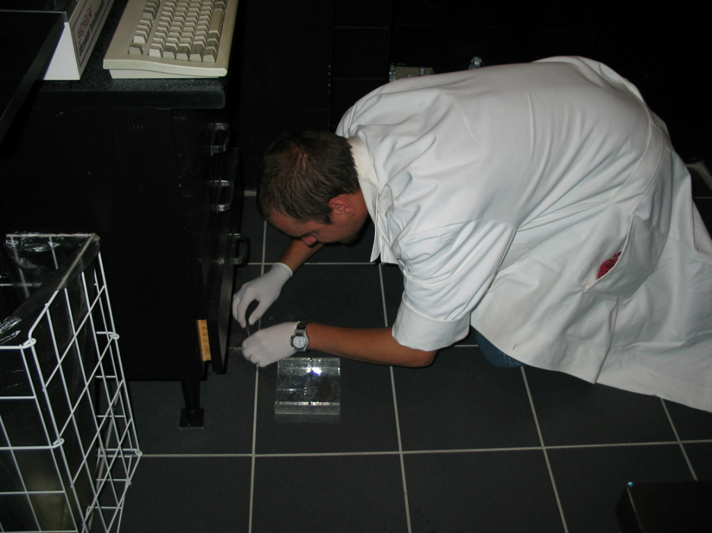
A tak to někdy taky chodí …

Slide 50
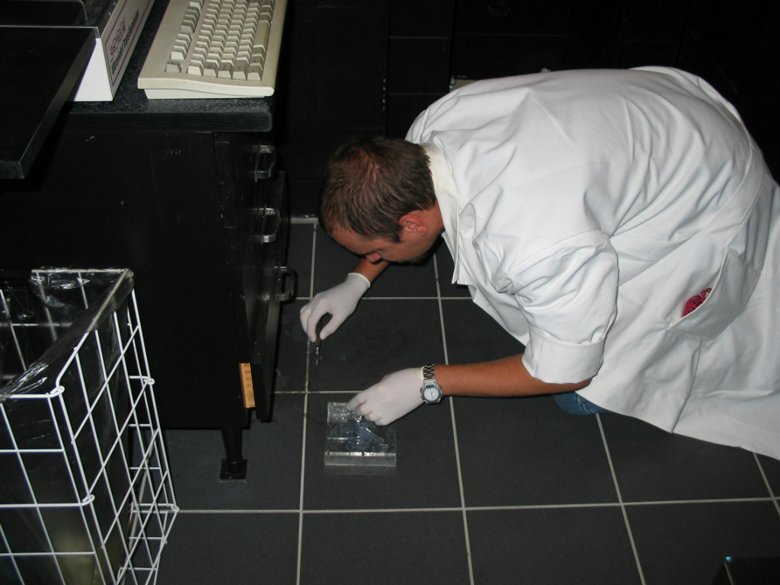
A tak to někdy taky chodí …

Slide 51
Shrnutí
1) Elektroforéza – základní informace
Typy elektroforéz
Stanovení velikosti fragmentů elektroforézou
Různé typy barvení gelů
Pulsní gelová elektroforéza
Denaturační elektroforéza
Kapilární elektroforéza

